Slide 1
Культура умственного труда дома
Родительское собрание.
Ильинова Ю.Н.

Slide 2
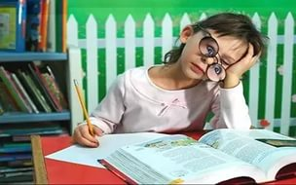
Часто устают не оттого, что много работают, а оттого что неправильно работают

Slide 3
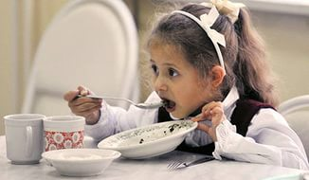
Совет первый: после школы следует пообедать, немного отдохнуть, погулять и только после этого садиться за уроки, обязательно в одни и те же часы. Мозг привыкнет к тому, что в определённый час его ждёт работа, и успешно справится с ней.

Slide 4
Совет второй: приучите чётко определять чем начать заниматься, проверьте, всё ли готово к занятиям - учебники, карандаш, тетради, ручка, линейка. Уберите со стола всё лишнее. Свет должен падать слева. Стол и стул - соответствовать росту. У ребенка должно быть определённое рабочее место.

Slide 5
Совет третий: готовить уроки нужно начинать не с самых трудных. А потом, когда сосредоточишься, придёт рабочее настроение, когда по-настоящему «вработаешься», можно приступать
к наиболее сложным,
в последнюю очередь
учить самый лёгкий для ребенка предмет.

Slide 6
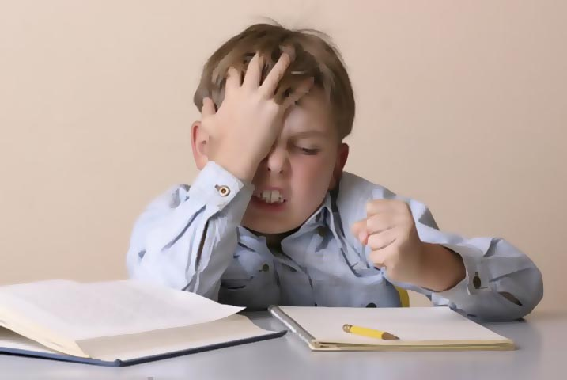
Совет четвёртый: перед уроками не нужно читать увлекательных книг . От книги и оторваться будет трудно, да к тому же отложив книгу, ребенок ещё долго будет переживать все приключения героя, его будет отвлекать «внутренняя помеха».

Slide 7
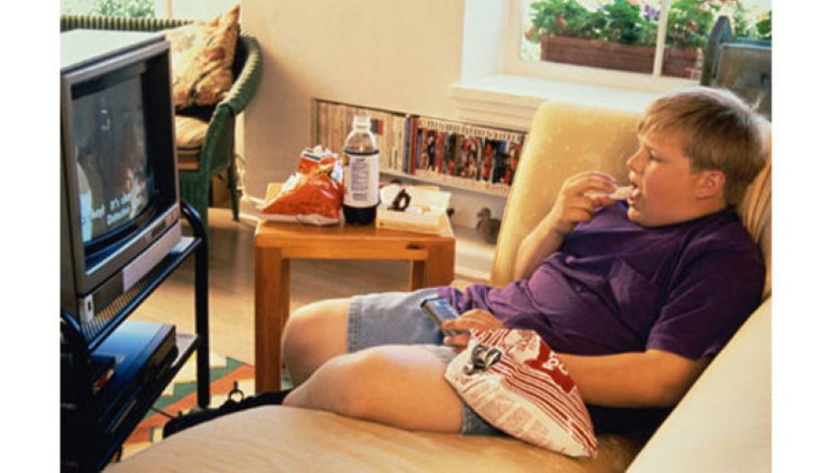
Совет пятый: избегай «внешних помех». Некоторые ребята думают, что могут делать сразу два дела - учить уроки и слушать радио или смотреть телевизор. Проку в таком учении мало, если и выучишь уроки, то затратишь на это гораздо больше времени и очень устанешь. Ведь головной мозг будет работать с двойной нагрузкой. Тишина - главный союзник в работе.

Slide 8
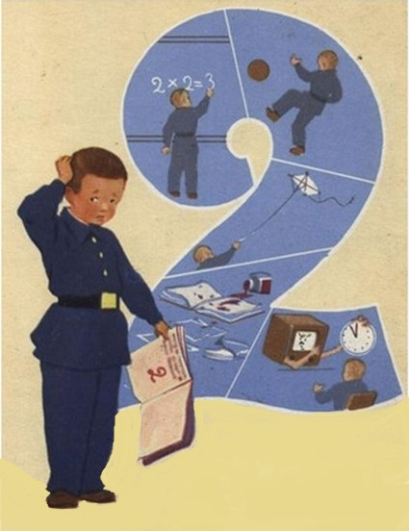
Совет шестой: учите отключаться:
- Ты сел за урок, а за окном во дворе громкий разговор. Старайся не обращать внимания: никаких разговоров, никакого шума для тебя нет.

Slide 9
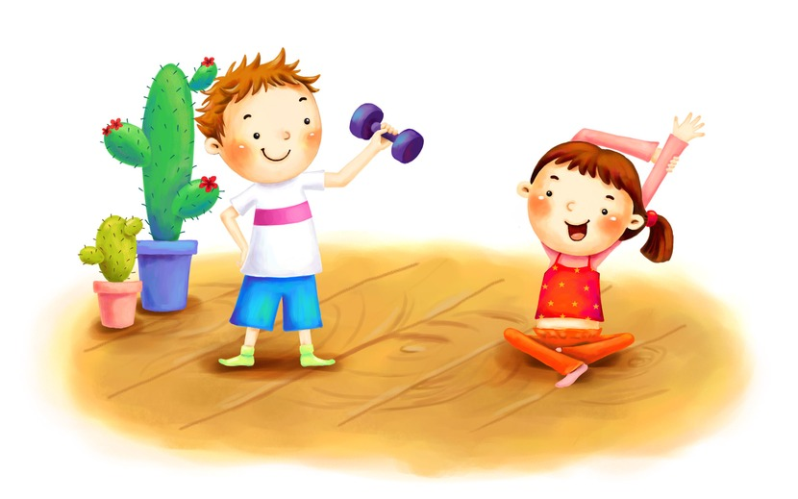
Совет седьмой: сегодня задание по русскому языку было сложное - писал больше часа. Нужно сделать перерыв минут на десять. Чем заняться; в эту «перемену»? Хорошо выполнить несколько несложных физических упражнений. Можно полить цветы или сделать какую-либо другую несложную работу по дому. Только не читать, не решать шахматных задач и кроссвордов. Голова должна отдохнуть.

Slide 10
Совет восьмой: никак не можешь решить задачу. Отложи её на некоторое время. Выучи другой предмет, отдохни минут десять и снова попробуй решить задачу. Припомни, не было ли подобных, повтори правила - и задача окажется не такой уж трудной.

Slide 11
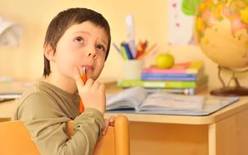
Совет девятый: у тебя, конечно, есть любимый предмет. Ты и занимаешься им больше, и читаешь дополнительный материал, а если это математика, то сначала решишь все трудные задачи. И часто от этого другие предметы страдают. Попробуй оставить домашние уроки по любимому предмету на последнюю очередь. Выучи сначала все другие.

Slide 12
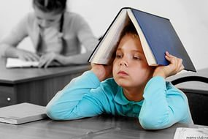
Совет десятый: есть предметы, которые нужно учить каждый день, например, иностранный язык. Очень полезно ежедневно затрачивать минут десять -пятнадцать на запоминание новых слов, читать вслух одну - две странички иностранного текста.

Slide 13
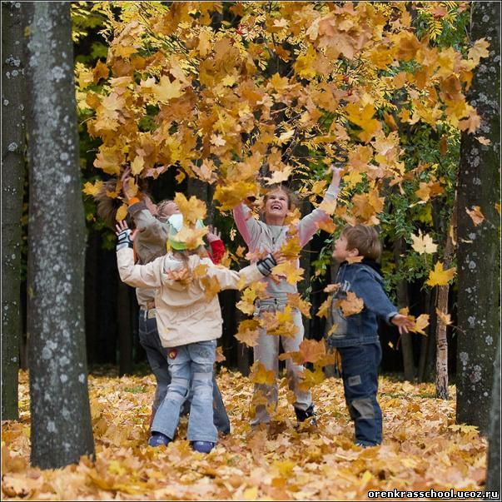
Совет одиннадцатый: уроки выучены. Аккуратно собран портфель. А теперь отдых - побегай, погуляй, почитай, помоги маме. И только, чтоб об уроках не думать. А если в чем-нибудь не очень уверен, на другой день утром «пробеги глазами» страничку учебника.

Slide 14
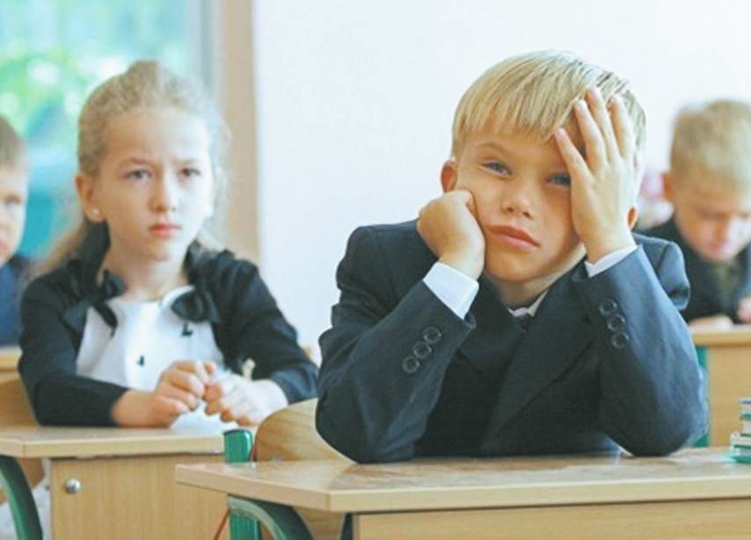
Двенадцатый совет, очень важный: будь внимателен на уроках. Это отлично помогает и лучше усваивать материал, и быстрее готовить домашние задания.

